Slide 1
সবাইকে শুভেচ্ছা

Slide 2
শিক্ষক পরিচিতি
মোহাম্মাদ আব্দুল হালিম মিয়া
সহকারি শিক্ষক ( গণিত)
টাংগাইল কালেক্টরেট বালিকা উচ্চ বিদ্যালয় ও কলেজ।

Slide 3
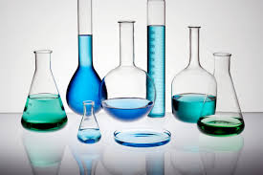
পাঠ পরিচিতি
বিষয়- বিজ্ঞান
শ্রেণি –সপ্তম
সময়- ৪০ মিনিট

Slide 4
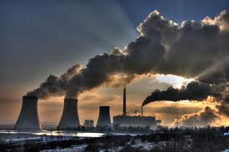
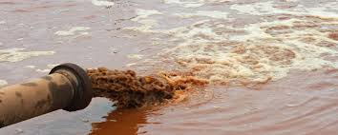
নিচের চিত্র গুলো পর্যবেক্ষণ করি-
ইটের ভাটা হতে কালো ধোঁয়া নির্গমন
কারখানার দূষিত পানি নির্গমন

Slide 5
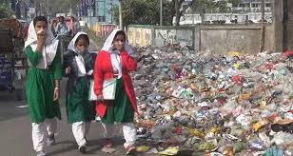
পরিবেশ দূষণ ও প্রতিকার

Slide 6
এ পাঠ শেষে শিক্ষার্থীগণ -
১।পরিবেশ দূষণ কি তা বলতে পারবে ।
২।পরিবেশ দূষণের কারণগুলো শনাক্ত করতে পারবে ।

Slide 7
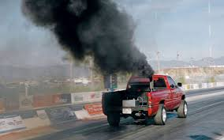
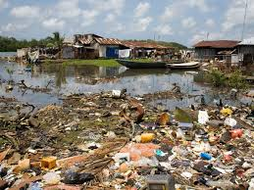
শুরুতেই আসা যাক -পরিবেশ দূষণ বলতে কি বুঝায় ?
পরিবেশ দূষণ বলতে মাটি ,পানি এবং বায়ু দূষণ কে বুঝায় ।

Slide 8
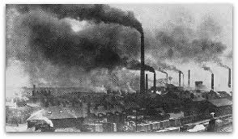
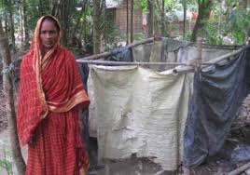
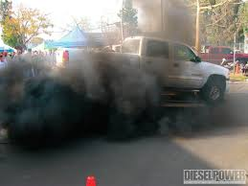
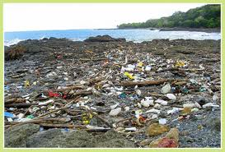
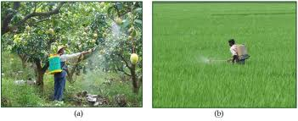
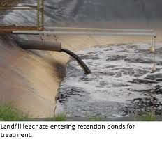
৬। কাঁচা পায়খানা হতে পরিবেশ দূষণ।
১। কল কারখানার
কালো ধোঁয়া পরিবেশ কে দূষিত করছে।
৫। যানবাহনের কালো ধোঁয়া পরিবেশ দূষণ করছে।
পরিবেশ দূষণের কারন
৩। কল কারখানার বর্জ্য পানিকে দূষিত করছে।
২। ময়লা আবর্জনা পরিবেশ কে দূষিত করছে।
৪। অতিরিক্ত কীটনাশক প্রয়োগের ফলে পরিবেশ দূষিত হছে ।

Slide 9
একক কাজ
প্রত্যেকে পরিবেশ দূষণের তিনটি করে কারণ লিখ ।

Slide 10
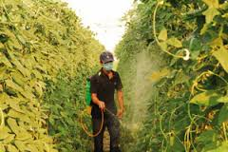
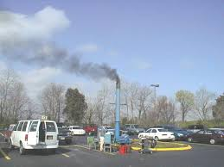
দলীয় কাজ
চিত্র -১
চিত্র -২
উপরের চিত্রের ঘটনা দু’টির কোনটির প্রভাবে পরিবেশ দূষণ বেশী ঘটছে তা যুক্তি সহ ব্যাখ্যা কর ।

Slide 11
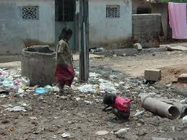
মূল্যায়ন
পরিবেশ দূষণ কি ?
পরিবেশ দূষণের দু’টি কারণ বল ?
চিত্র -১
চিত্র - ২
উপরের কোনটির ফলে বায়ু দূষণ হচ্ছে ?

Slide 12
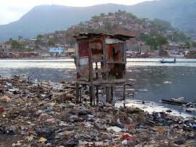
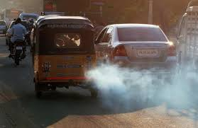
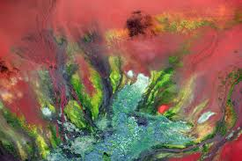
বাড়ির কাজ
চিত্র - ১
চিত্র -২
চিত্র -৩
উপরের চিত্রের আলোকে নিচের প্রশ্ন গুলোর উত্তর দাও-
ক ) পরিবেশ কাকে বলে?
খ ) পানি দূষণের দু’টি কারণ লিখ ।
গ ) উপরের চিত্রিত ঘটনা গুলোর কোনটির প্রভাবে পরিবেশ দূষণ ভয়াবহ হচ্ছে-ব্যাখ্যা কর ।
ঘ ) পরিবেশ দূষণ আমাদেরকে কিভাবে প্রভাবিত করছে ? উদ্দিপকের আলোকে বিশ্লেষণ কর ।

Slide 13
mevB‡K ab¨ev`

